Slide 1


"Các loại phép chiếu bản đồ", geographyrealm.com, https://www.geographyrealm.com/types-map-projections/

Slide 2


Sắp xếp các từ thành cụm từ có nghĩa chỉ hiện tượng thiên nhiên.
Bạn nào trả lời đúng sẽ được thưởng.

Slide 3
đất
làm
mất
mất
lớp
lớp
bề
đất
trên
trên
mất
bề
mặt
mặt
huỷ
phá
đất
huỷ
phá
tầng
dưới
đất
tầng
bên
trên
dưới
nước
chảy
vùng
chảy
dốc
ở
nước
vùng
đất
đất
ở
dốc

Slide 4


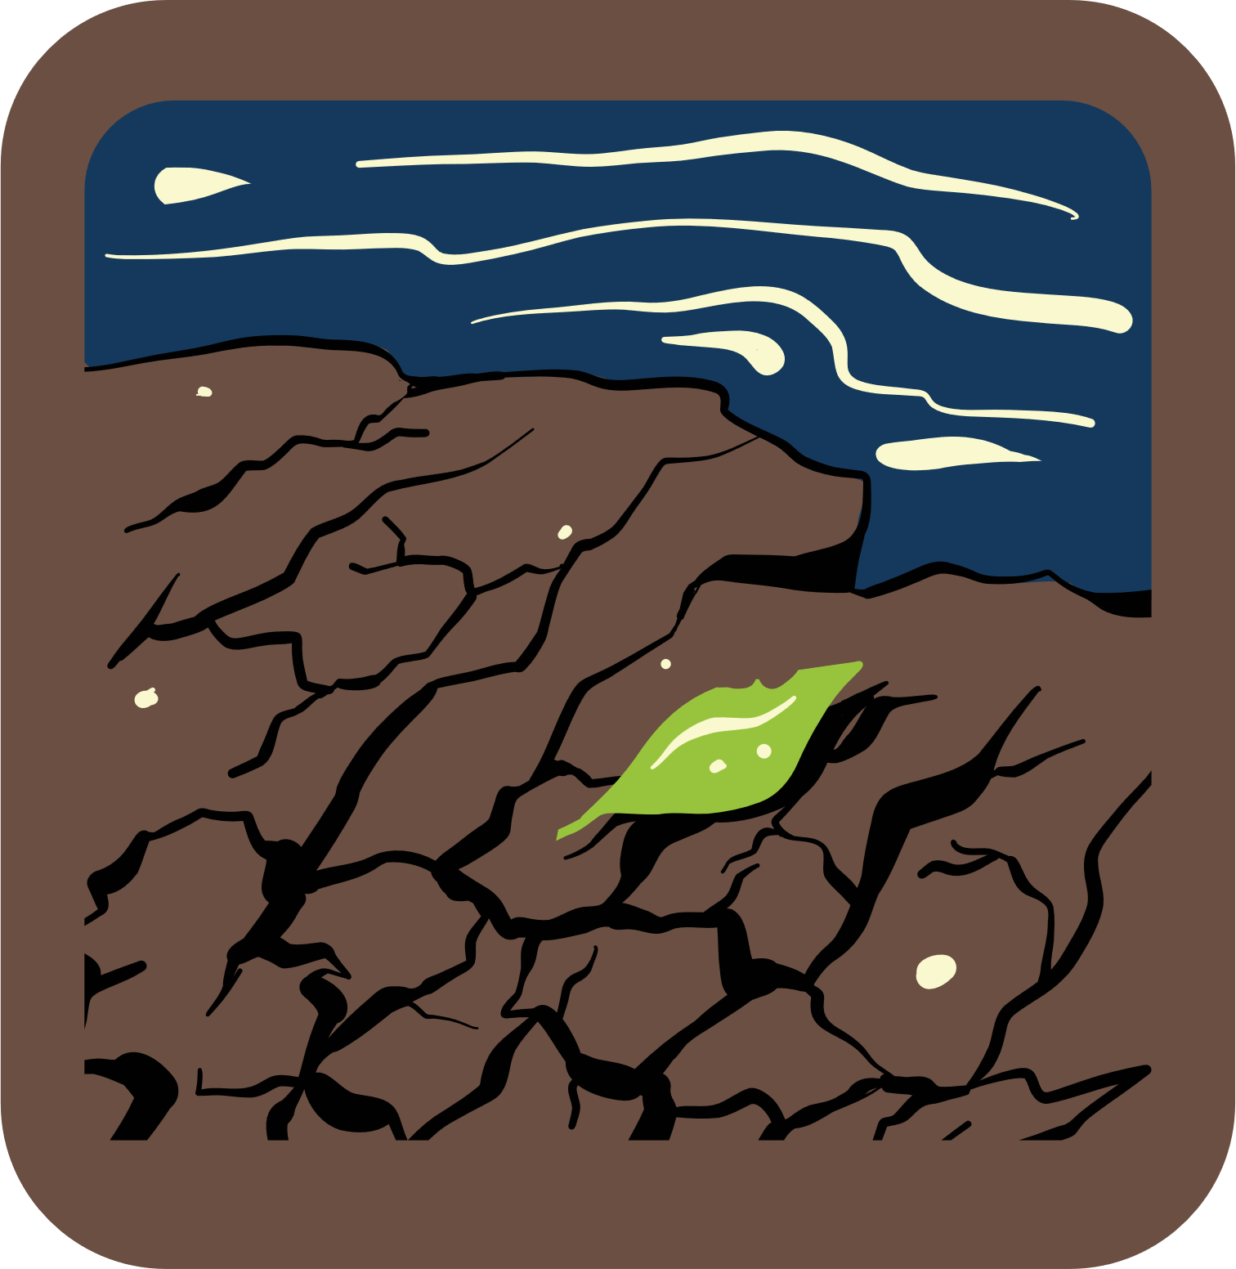


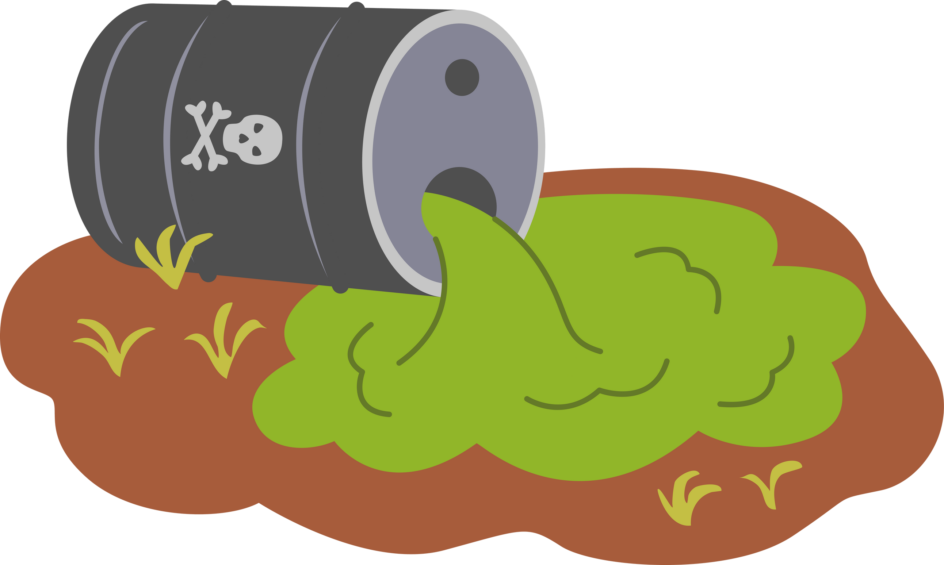

Slide 5

"Các loại phép chiếu bản đồ", geographyrealm.com, https://www.geographyrealm.com/types-map-projections/

Slide 6

2. Nguyên nhân, tác hại và biện pháp phòng chống xói mòn đất

Slide 7
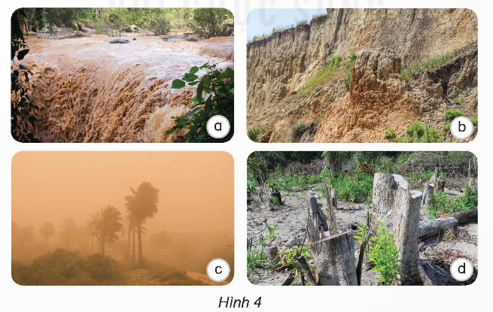
1. Quan sát hình 4 và cho biết nguyên nhân gây ra xói mòn đất. Nguyên nhân nào do con người gây ra?

Slide 8

Quan sát hình 4, kết hợp với các tư liệu sưu tầm và vốn hiểu biết, cho biết nguyên nhân gây xói mòn đất.
Nguyên nhân nào do con người gây ra?

Slide 9


Kể tên một số hoạt động của con người làm gia tăng xói mòn đất.

Slide 10

2. Nêu tác hại của xói mòn đất đối với thực vật, động vật và con người.

Slide 11
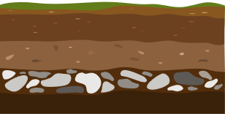
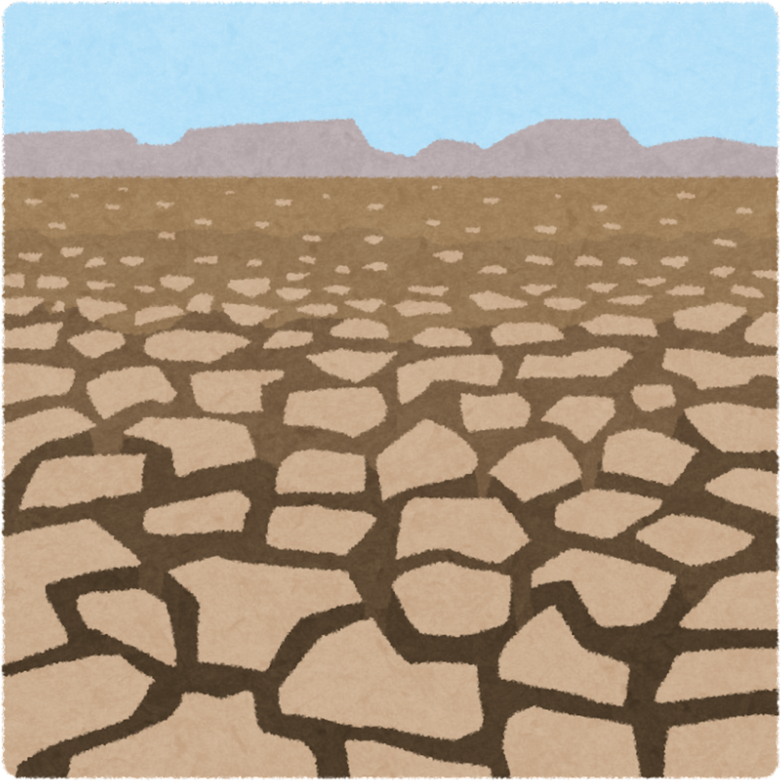
Một số tác hại của xói mòn đất đối với thực vật, động vật và con người.
Cuốn trôi tất cả dưỡng chất của đất, phá huỷ nhanh chóng kết cấu của đất.
Tạo các khe rãnh lớn gây xói mòn làm mất đất

Slide 12
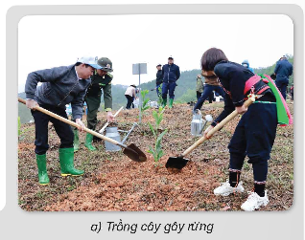
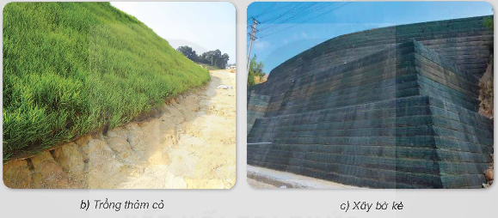
3. Quan sát hình 5 và cho biết ý nghĩa của mỗi biện pháp phòng chống xói mòn đất.

Slide 13
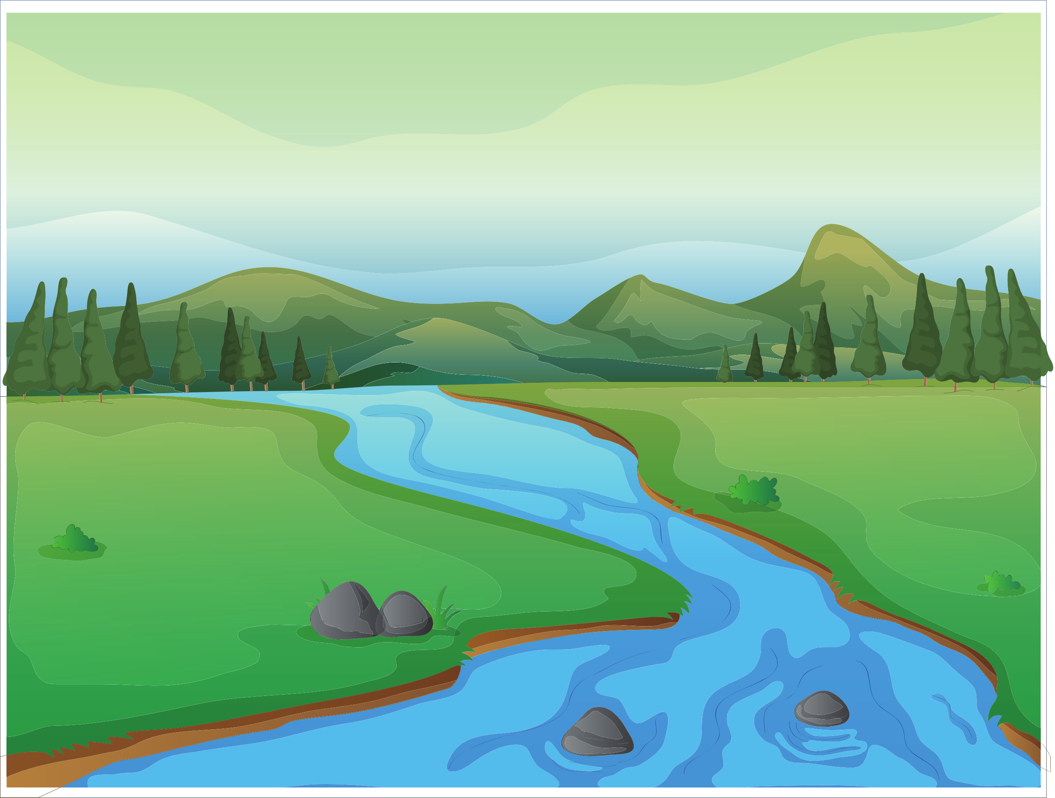
Rừng có tác dụng điều hoà dòng chảy trong sông ngòi và dưới đất. Những vùng có nhiều rừng che phủ sẽ giảm bớt được
thiên tai hạn hán và lũ lụt.

Slide 14
Ở địa phương em có hiện tượng xói mòn đất không?
Hiện tượng đó đang diễn ra như thế nào?

